Slide 1
Inštitút zamestnanosti
Inkluzívny trh
Michal Páleník
www.iz.sk

Slide 2

Inštitút zamestnanosti
NGO so zameraním na výskum trhu práce
spolupráca s rôznymi inštitúciami
popularizácia problematiky
www.iz.sk

Slide 3
Inkluzívny rast a Európa 2020
inteligentný, udržateľný a inkluzívny rast
upustenie konceptu prílišnej sociálnej kohézie
aby rast priniesol úžitok každému
pri riešení prihliadať na špecifické národné podmienky

Slide 4
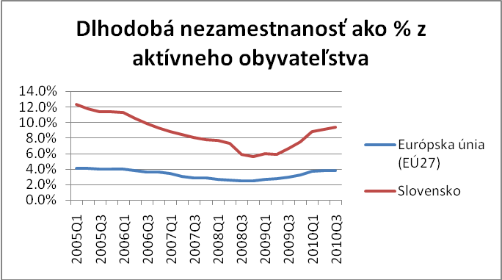
Špecifiká SR
vysoká dlhodobá nezamestnanosť

Slide 5
Špecifiká SR
administratívna/reálna dlhodobá nezamestnanosť
regionálne rozdiely, kraje klamú
špecifická migrácia
veľká štrukturálna nezamestnanosť
miznúca strednovzdelaná vrstva
chýbajúca APTP

Slide 6
Inkluzívny trh
pozitívna diskriminácia
paralelný oddelený trh
  služieb
  pracovníkov
nie dotácie
ale garancia objemu zákazok

Slide 7
Inkluzívny zamestnanci
300 - 360 tis. dlhodobo nezamestnaných a časť neaktívnych
z cieľovej skupiny
štandardná pracovná zmluva
doba určitá
konkurencia
migrácia
Inkluzívni zamesnstanci 50 - 100 tis.
Inkluzívne podniky
ekonomicky neaktívni v produktívnom veku 140 tis.
ostatní nezamestnaní (krátkodobo nezam.) 140 – 200 tis.

Slide 8
Inkluzívne podniky
môže založiť každý
certifikované, podmienka je zamestnávat ¾ z cieľovej skupiny
garancia trhu zákazok
konkurencia medzi podnikmi
stovky - tisíce
Inkluzívne podniky – rádovo stovky
Ostatné podniky

Slide 9
Inkluzívne služby
Inkluzívne služby, rádovo tisícky obstarávaní
vybrané služby
povinnosť ich obstarávať iba u inkluzívnych podnikov
primárne/sekundárne verejné obstarávanie
desaťtisíce jednoduchých verejných obstarávaní
veľa malých zákazok
Otvorený trh tovarov a služieb

Slide 10
Prehľad
Inkluzívni zamestnanci (50-100 tis.)
Inkluzívne podniky
Trh inkluzívnej práce
Trh inkluzívnych služieb
Inkluzívne služby
neuskutočnenie zákazky
zánik IP
Na otvorenom trhu si nájde prácu 10 – 20 tis. osôb (20 – 40 tis.)
štát určí okruh inkluzívnych služieb
Zvyšná časť sa vráti medzi nezamestnaných
Ekonomicki neaktívni v produktívnom veku 140 tis.
Ostatní nezamestnaní (krátkodobo nezam.)
140 – 200 tis.
Otvorený trh práce
Otvorený trh tovarov a služieb

Slide 11
Efekty
zvýšenie zamestnanosti
zvýšenie životnej úrovne cieľovej skupiny
efekt závisí o pravdepodobnosti úspechu na otvorenom trhu práce: APTP

Slide 12
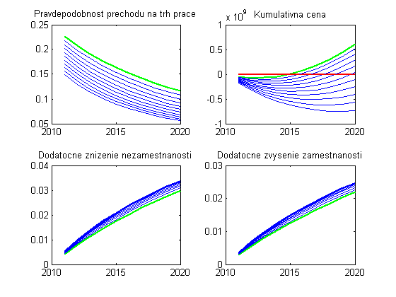
Citlivosť (na veľkosť trhu)

Slide 13
Potrebné legislatívne kroky
definovanie pojmu inkluzívnych služieb, v zmysle Lisabonskej zmluvy
definovať inkluzívny podnik
inkluzívne verejné obstarávanie
povinnosť obstarávať
plus:
  aby sa oplatilo pracovať
  naštartovať ekonomiku

Slide 14
Zhrnutie
zvýšenie zamestnanosti o 2 p.b. + 1 p.b. inkluzívnych
zníženie nezamestnanosti o 2,5 p.b. + 1 p.b. inkluzívnych
finančná návratnosť v strednodobom
končí kríza : je vhodný čas
teritoriálna kohézia
zvýšená životná úroveň

Slide 15
Ďakujem
Michal Páleník
Inštitút zamestnanosti
www.iz.sk -> projekty -> inkluzívny rast
www.iz.sk/sk/projekty/inkluzivny-rast

